Slide 1
Цель: Овладение способами практического взаимодействия с окружающей средой. Формировать умение заниматься экспериментальной деятельностью. Развитие представлений о явлениях неживой природы.
Задачи:
Образовательные: Обобщить и систематизировать знания детей о зиме, зимних явлениях. Познакомить детей с физическими свойствами снега и льда. Формировать умение заниматься экспериментальной деятельностью. Научить детей решать познавательные задачи и делать выводы.
Развивающие: Развивать познавательный интерес детей, творчество, умение мыслить логически. Закреплять умение подбирать прилагательные. Развивать навыки , взаимопонимания, доброжелательности, самостоятельности, инициативности.
Воспитательные: Воспитывать любознательность, любовь и бережное отношение к
природе
Подготовила воспитатель : Сивцова Р.Ф.
Зимняя лаборатория
Опытно-исследовательская деятельность детей
в детском саду

Slide 2
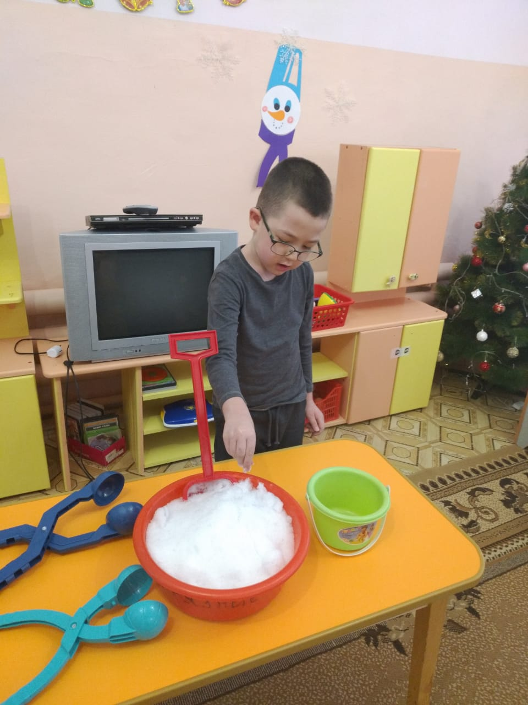
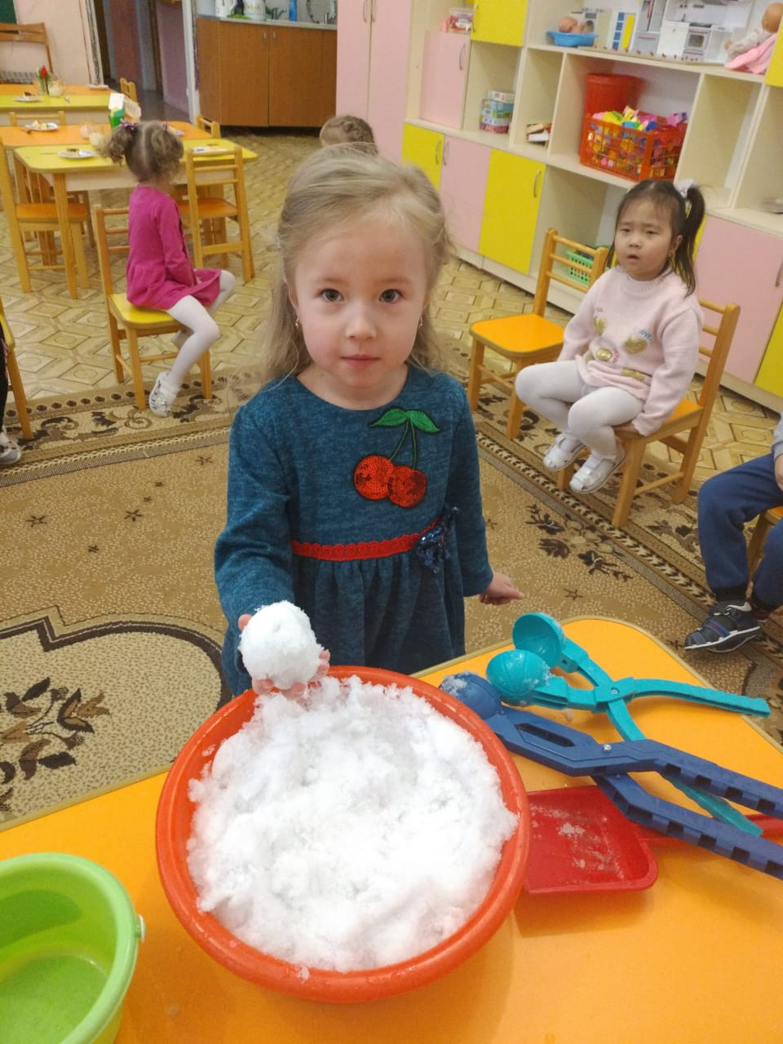
Снег пушистый, серебристый

Slide 3
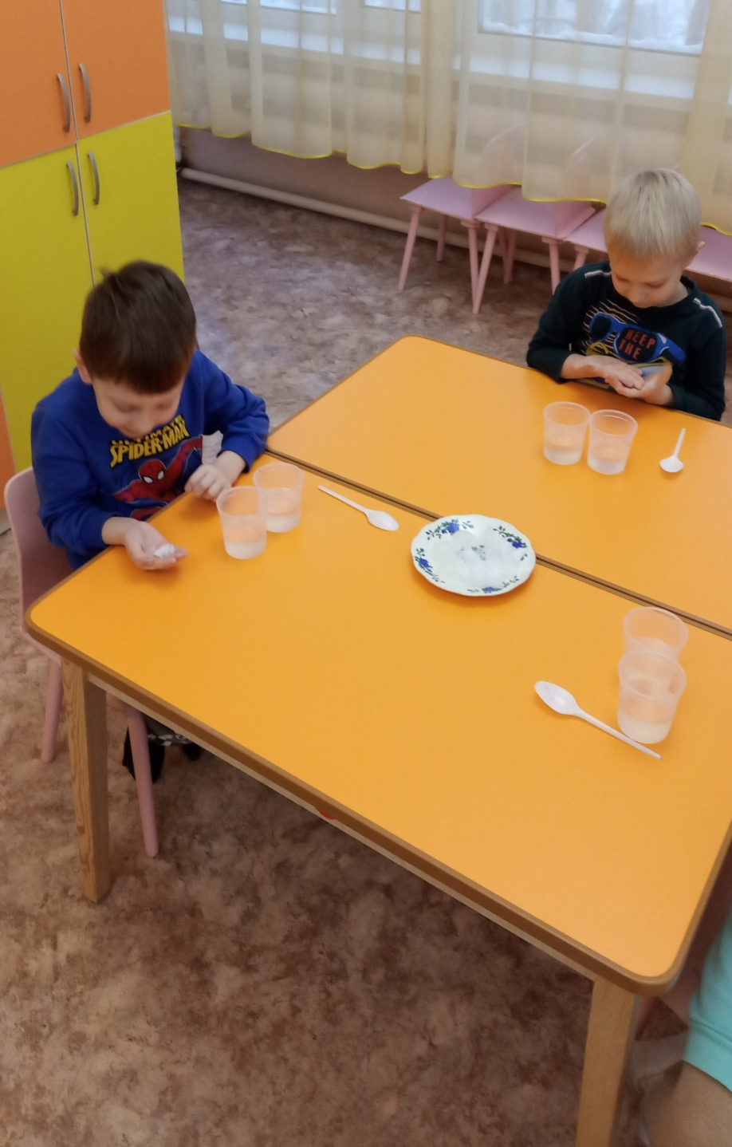
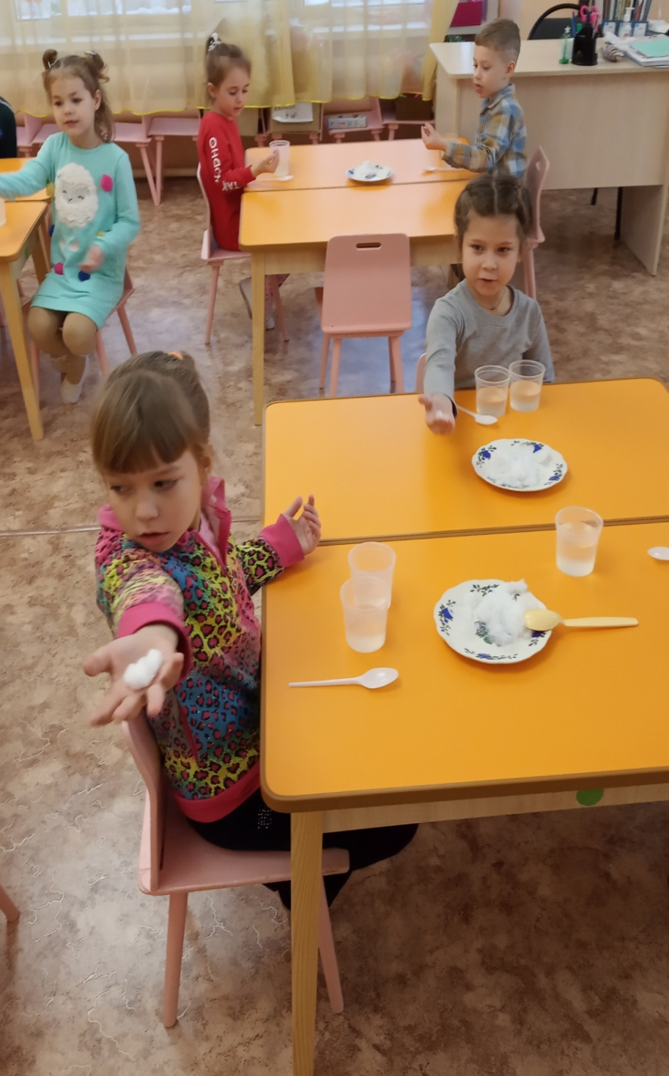
А возьмешь, вода в руке

Slide 4
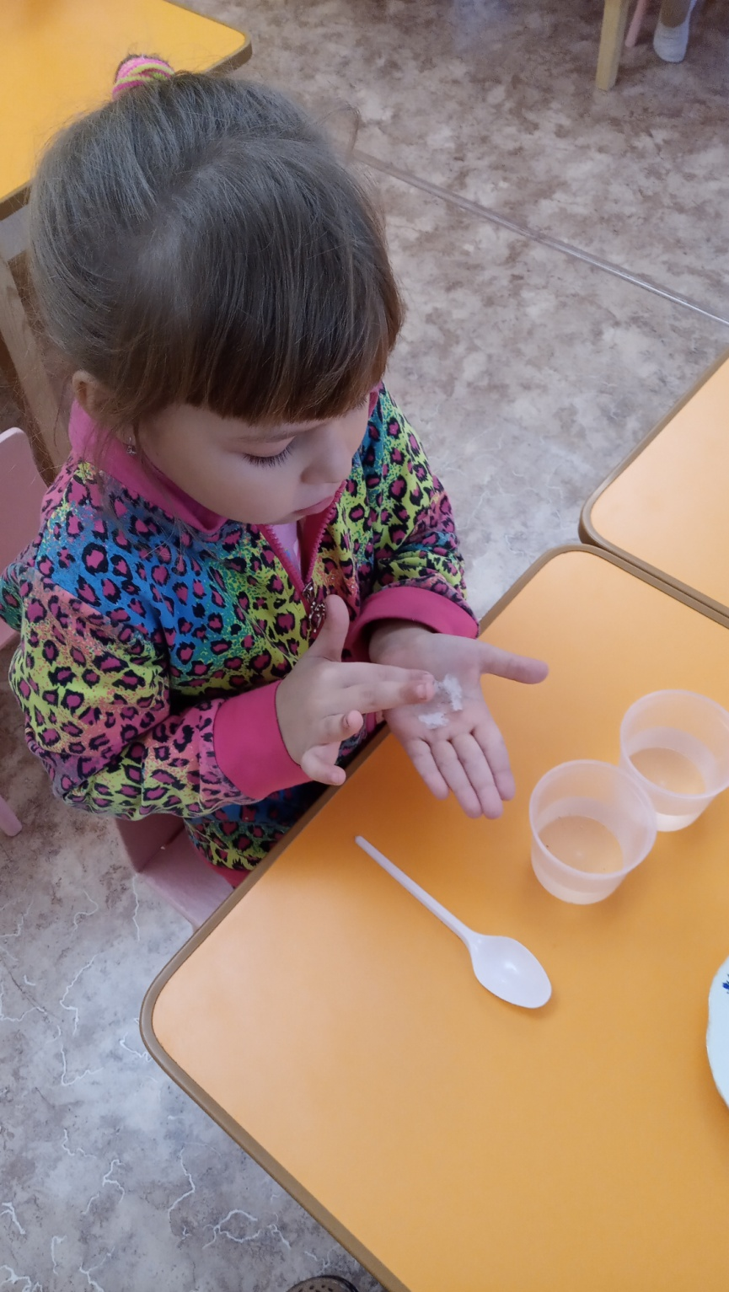
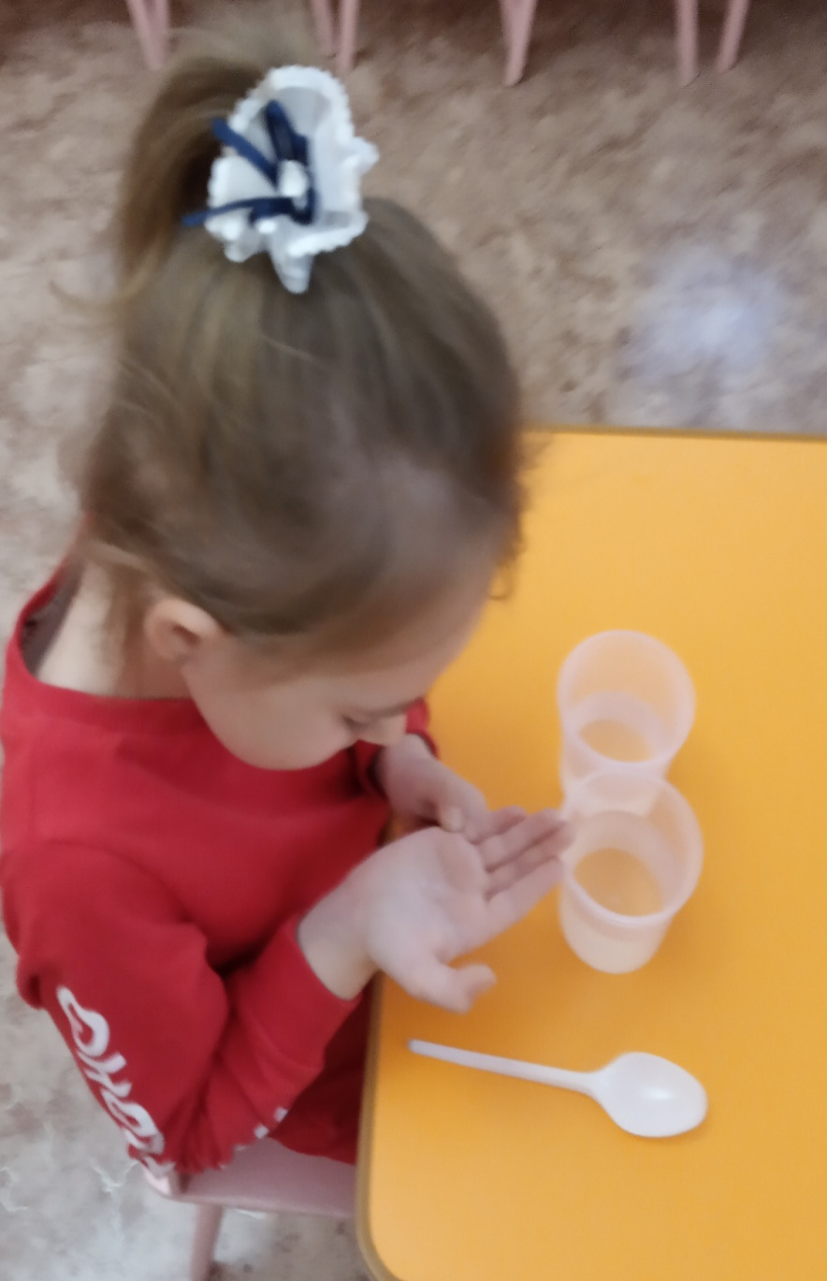

Slide 5
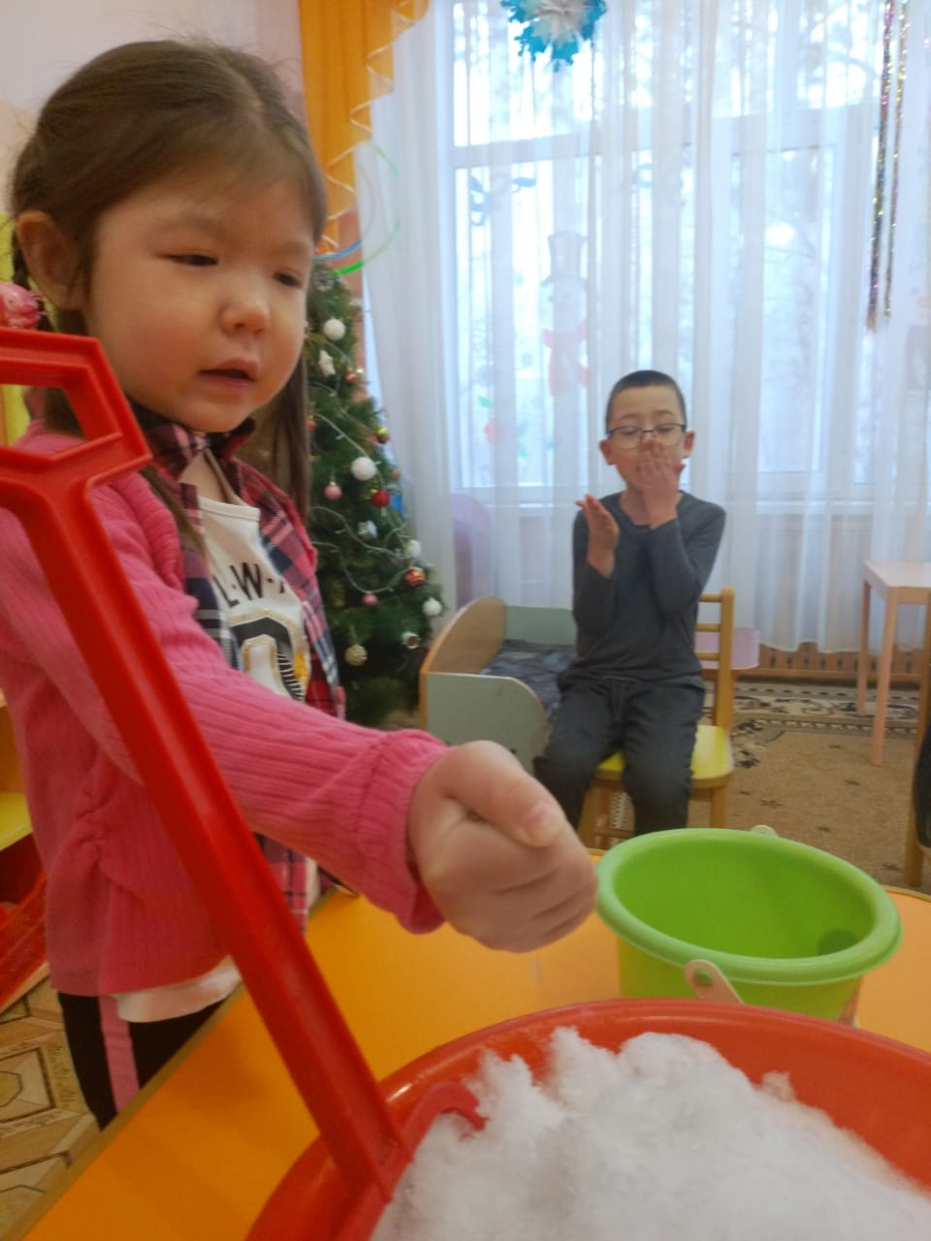
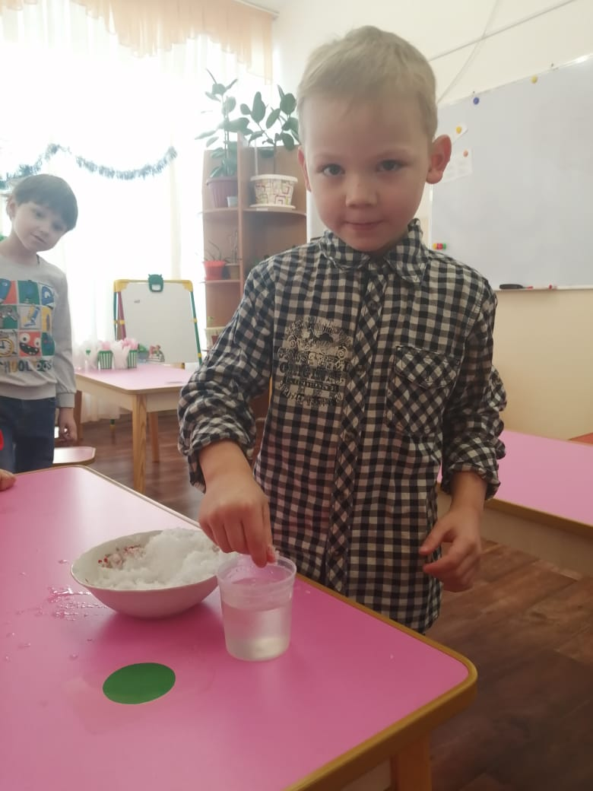

Slide 6
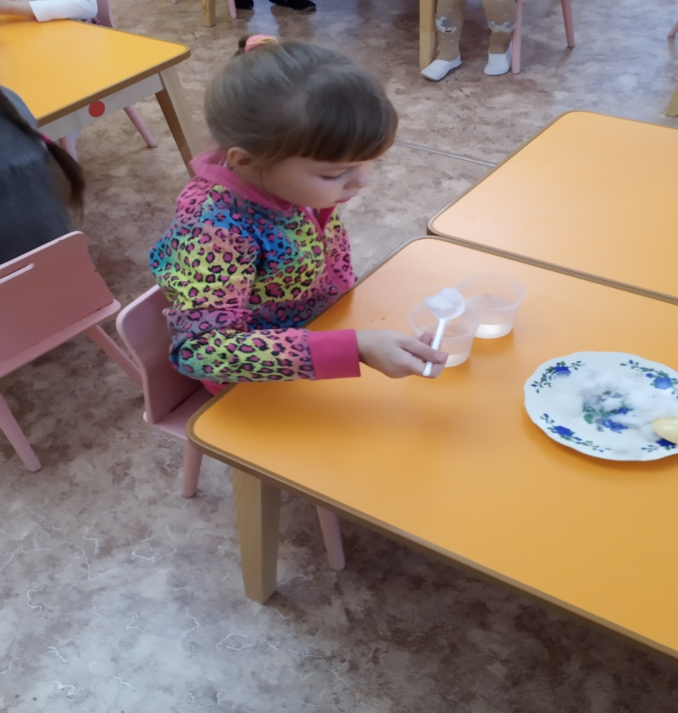
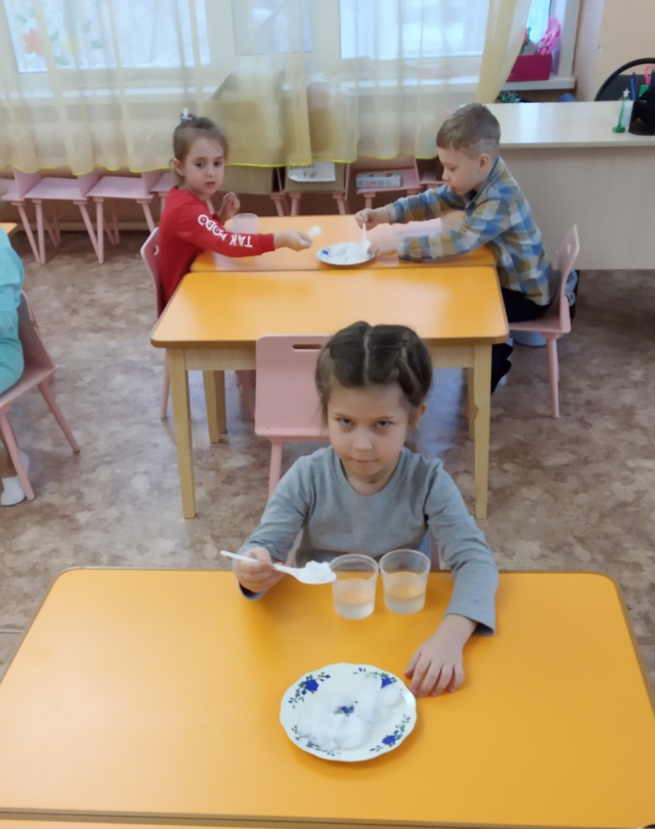
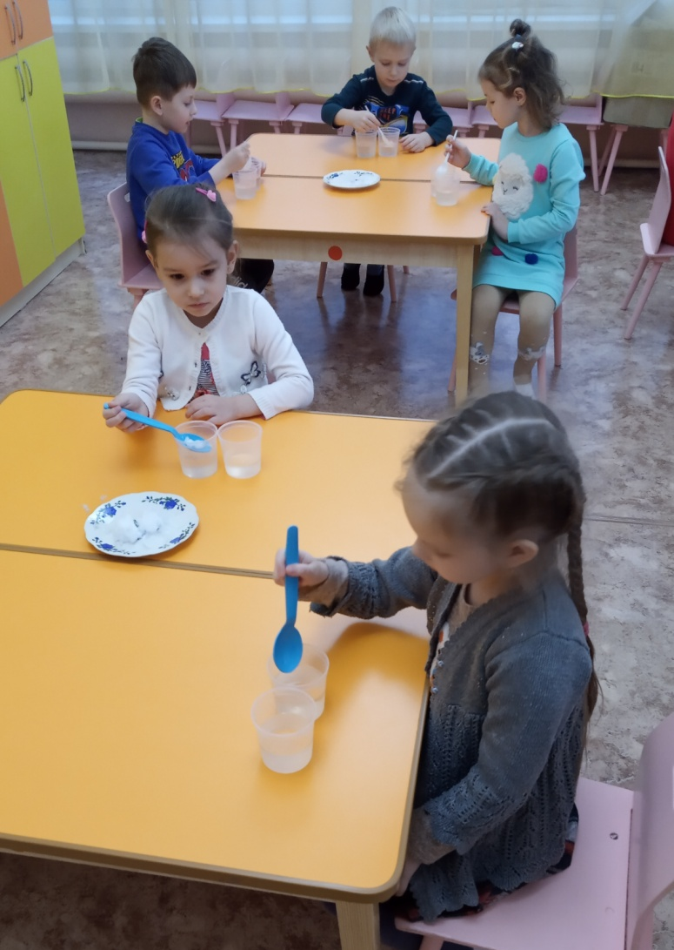
Снег тает в воде и тает в тепле

Slide 7
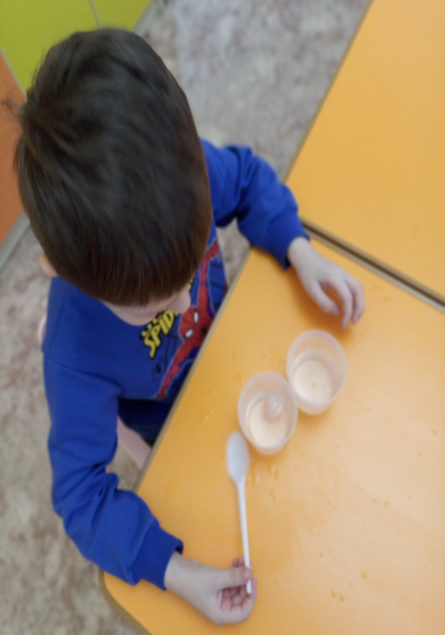
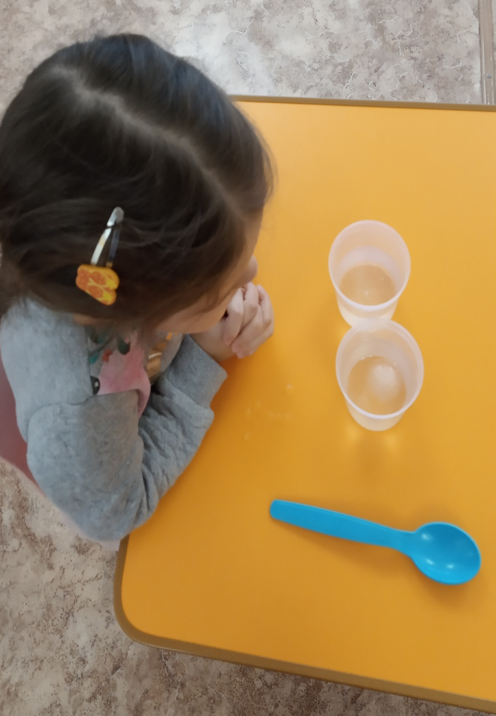

Slide 8
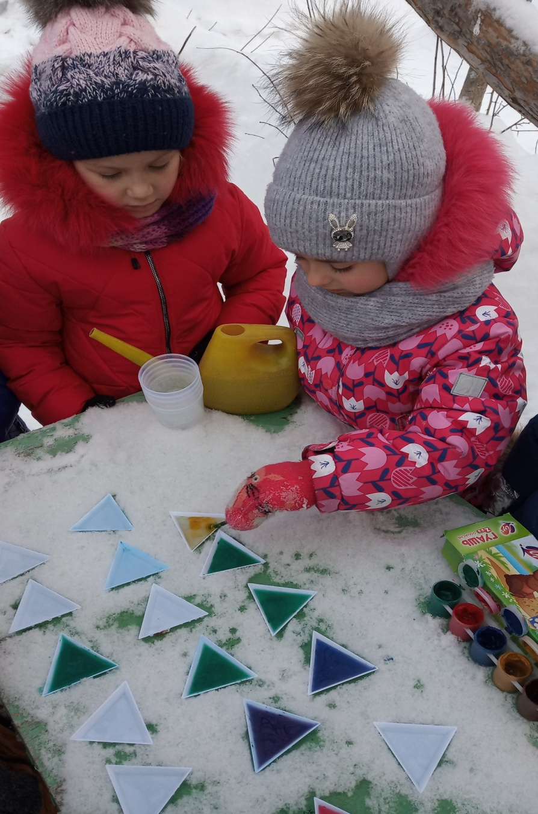
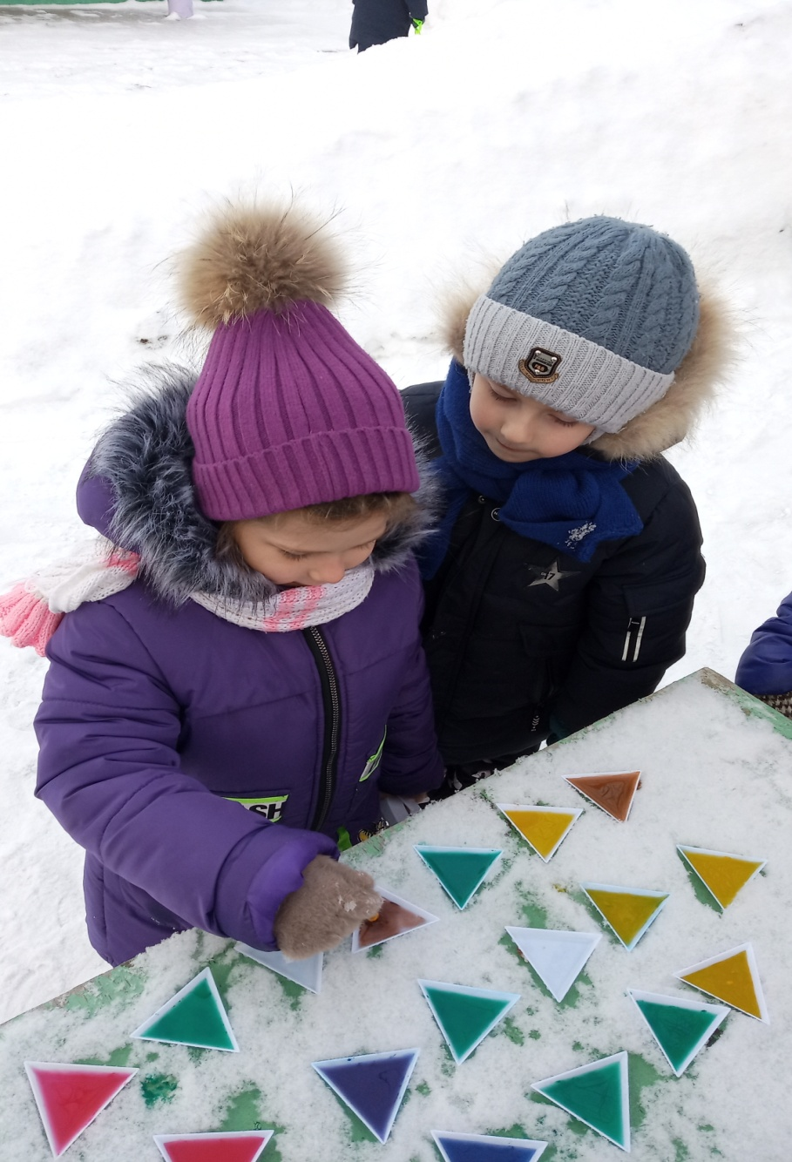
Вода на морозе превращается в лед. Вот такие
красивые цветные льдинки у нас получились

Slide 9
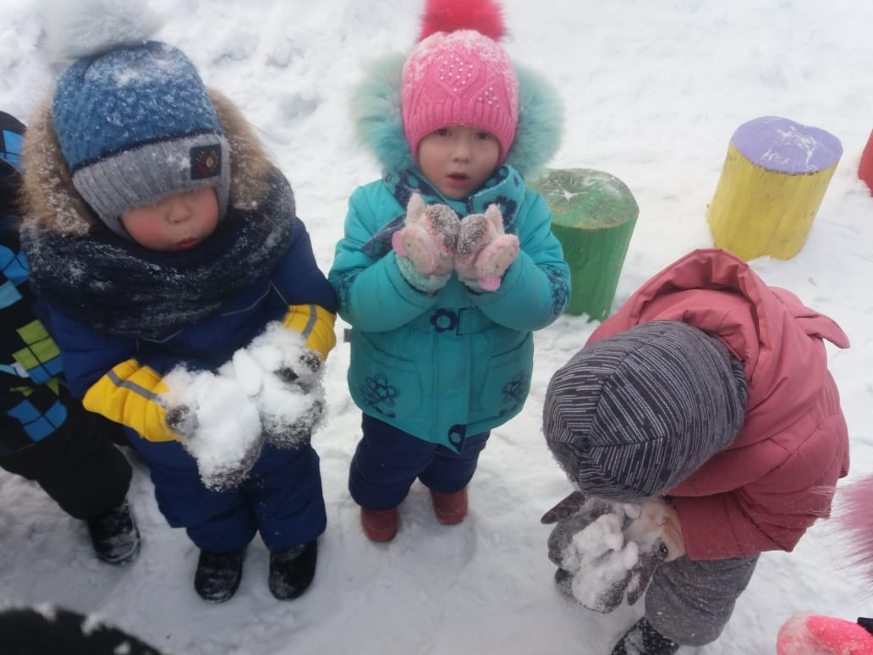
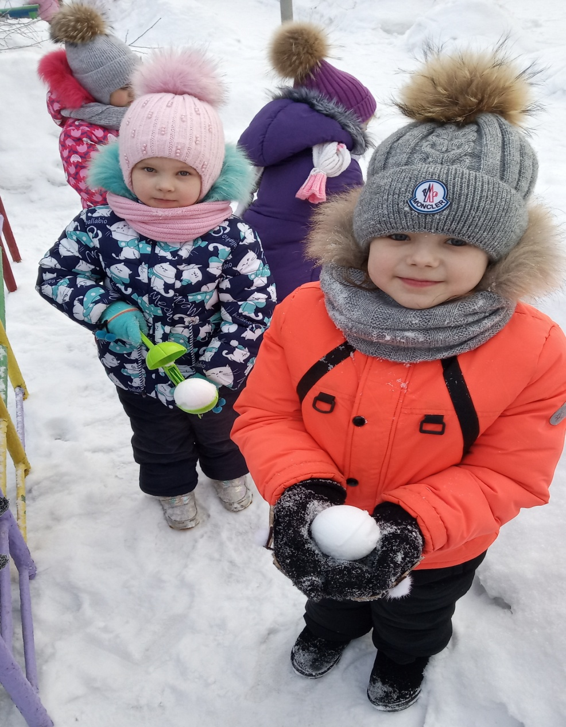
Снег на улице липкий, из него можно делать снежки и снежные постройки

Slide 10
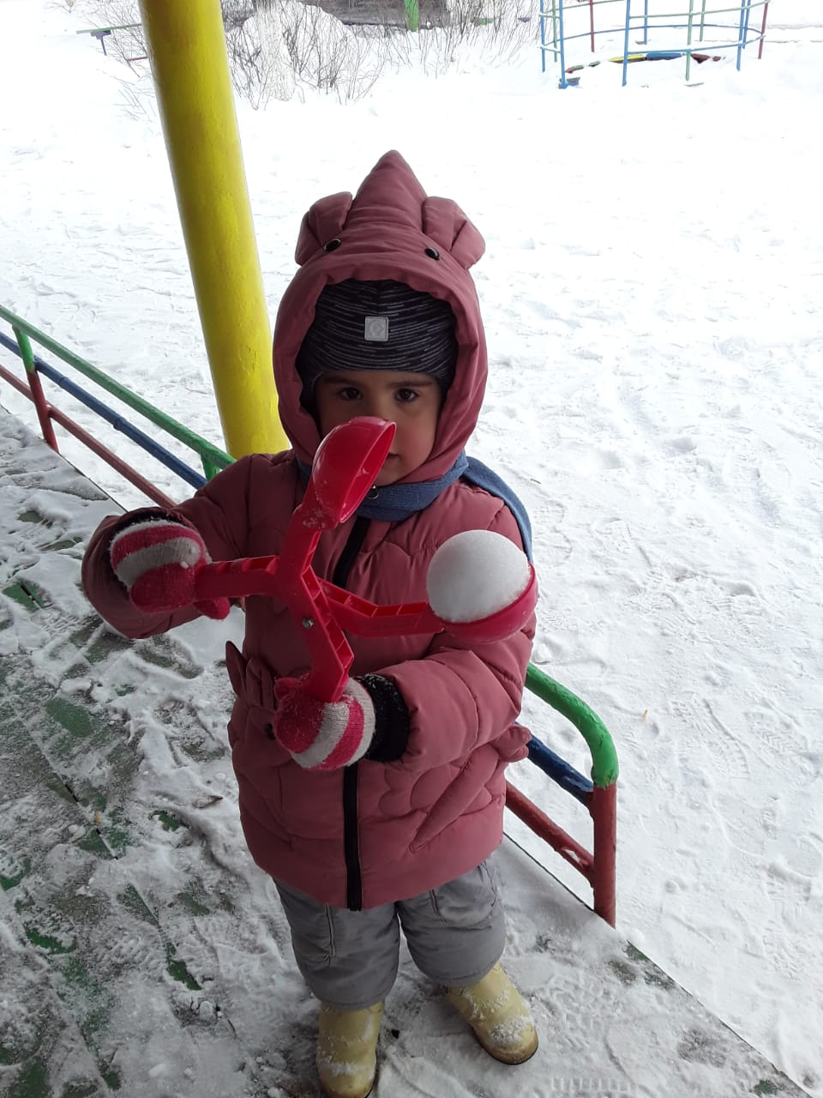

Slide 11
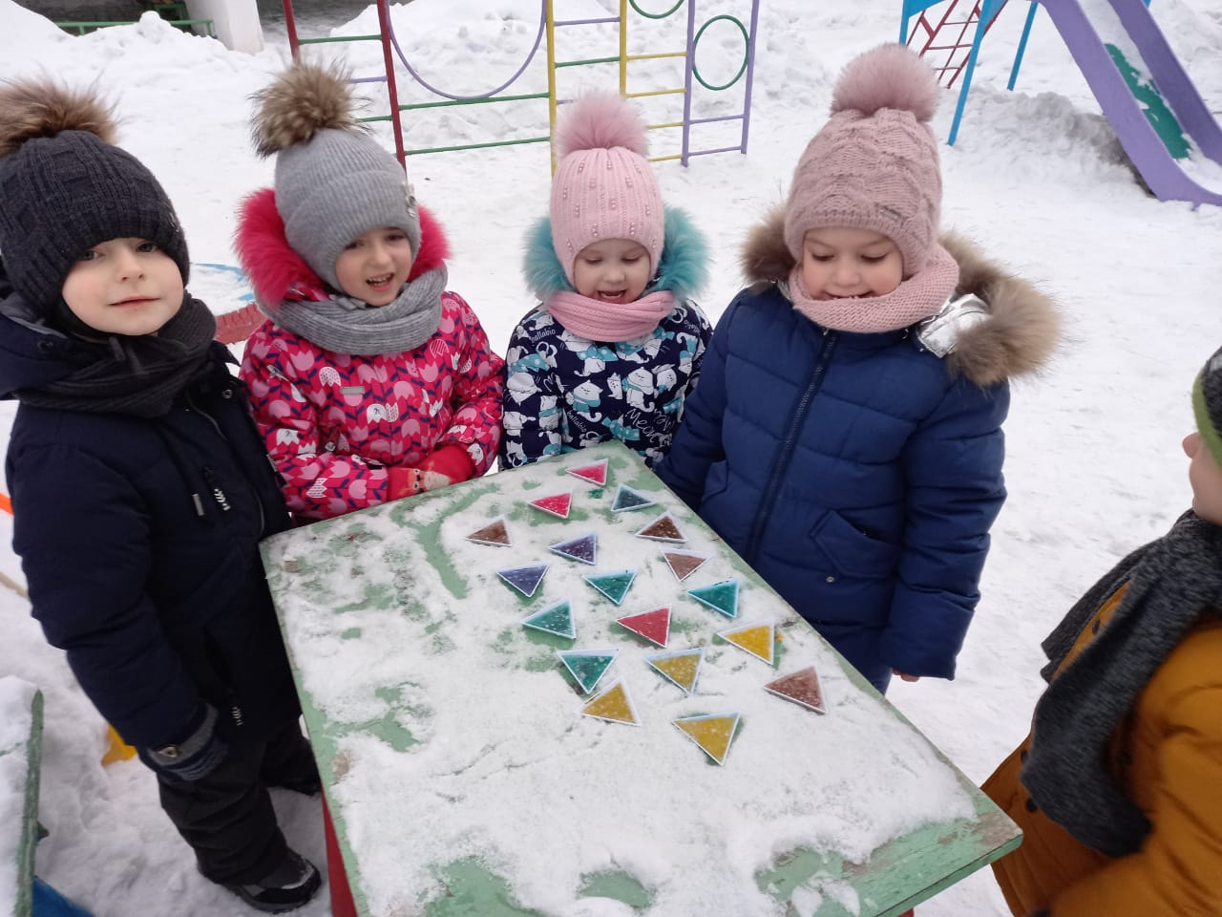

Slide 12
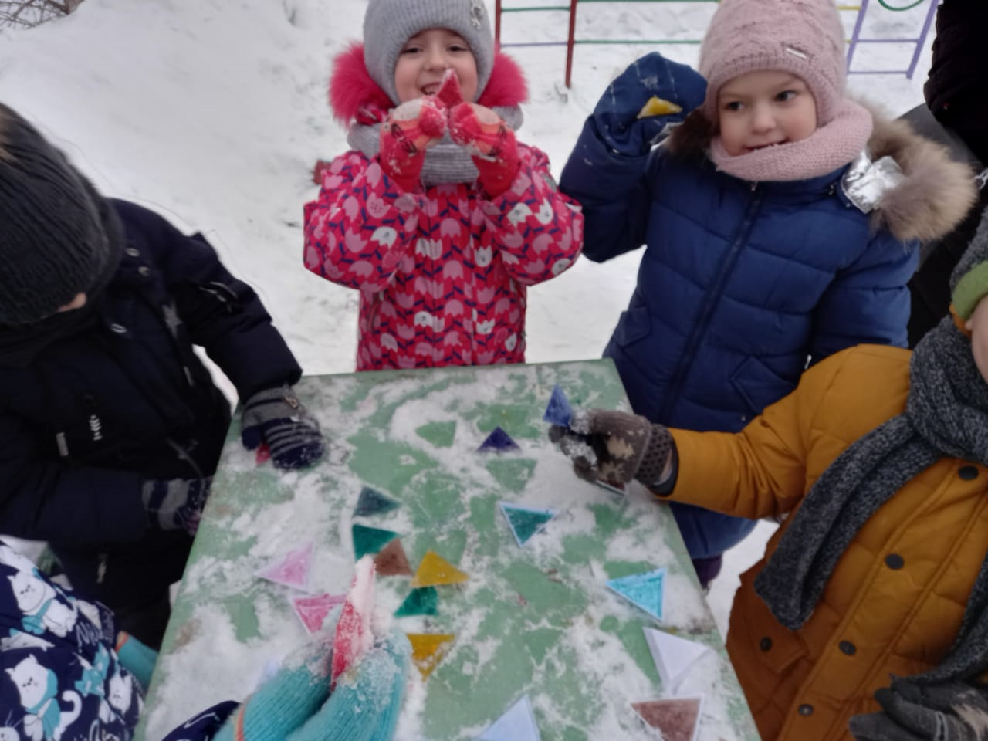

Slide 13
